Slide 1
حوكمة حقوق الانسان وإعادة البناء الايتيمولوجي للسيادة
أ/ شهــــــــــــرزاد خيـــــــــــــــــــر
قســـم العلـــوم سياسيـــــــة، جامعـــة محمد الأمين دباغين
chahrazedkhier@gmail.com

Slide 2
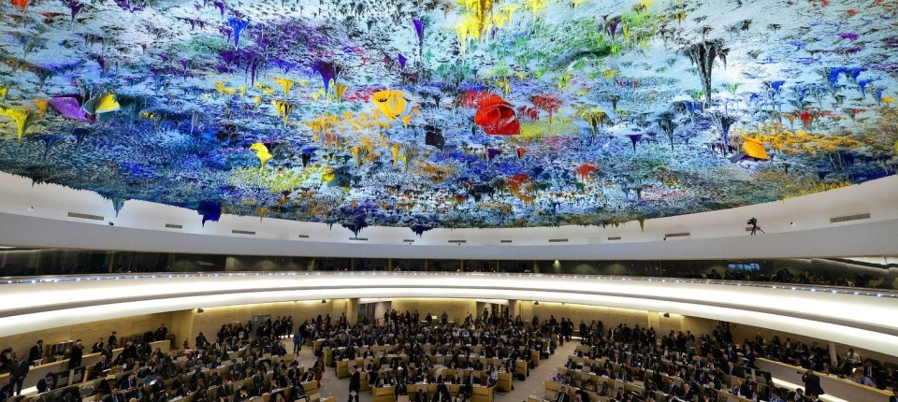

Slide 3
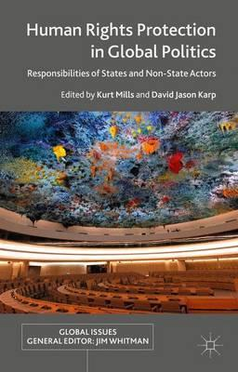

Slide 4
كيف تأثرت الفلسفة التقليدية لحقوق الانسان بعمليات الحوكمة العالمية ومدى تأثير هذه التغييرات على السيادة كقيمة محددة للسلوكات الداخلية والخارجية للدول؟

Slide 5
تعد السيادة كفكرة و قاعدة اساسية مكون اساسي للدولة الحديثة وهي مرتبطة ارتباطا وثيقا بمفاهيم النظام، السلطة، المشروعية والحكم.
داخليا: ترمز السيادة الى وجود سلطة مركزية تمتلك القدرة على التشريع الوحدوي والحق في استخدام القوة الشرعية من أجل التنظيم الجيو-ديموغرافي الذي يكون الدولة.
خارجيا: سيدة في التعامل مع القيم المشتركة اي قواعد القانون الدولي عرفية كانت او تعاقدية غير ملزمة للدولة، بل ان للدولة الحق في التعامل النفعي والعقلاني والاخلاقي معها.
الا انه في عالم محوكم مابعد-حداثي، وفي عصر الاعتماد المتبادل والترابط الشبكي للقضايا العالمية، لم يعد لهذا التصور الحداثي قيمته التقليدية، وفقدت فيه الدول قدرتها في رفض الالزام الدولي بالقواعد الاساسية للنسق القانوني العالمي.
هذه التحولات كان لها أثر على تطوير ركائز حقوق الانسان وتحول معها التركيز المعياري من الدولة للانسان وأسبقية أمن الانسان على أمن الدولة.

Slide 6
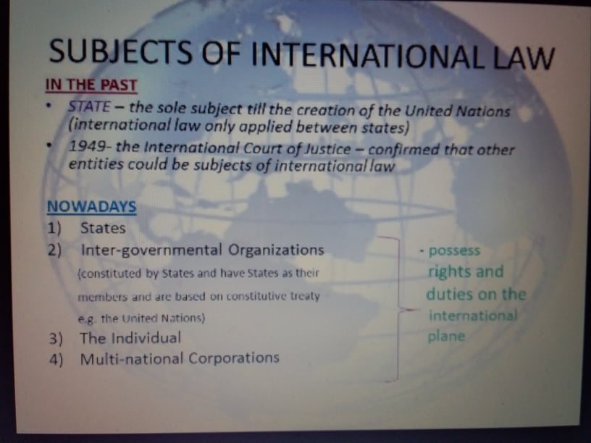

Slide 7
على جميع الأصعدة، يتم خلط سجلات حقوق الانسان. فلا تزال انتهاكات حقوق الإنسان في تزايد في بعض المناطق من العالم على الرغم من الجهود الموحدة والمتضافرة التي يتم بذلها من قبل المدافعين عن حقوق الإنسان المخلصين والمجتهدين على مدى أربعة عقود، وعلى نحو متزايد .وفي الشكلين التاليين يتضح لنا حجم الانفاق العالمي على قضايا حقوق الانسان، و أكثر القضايا التي تشملها حصة الأسد من الاهتمام العالمي السياسي/المالي..

Slide 8
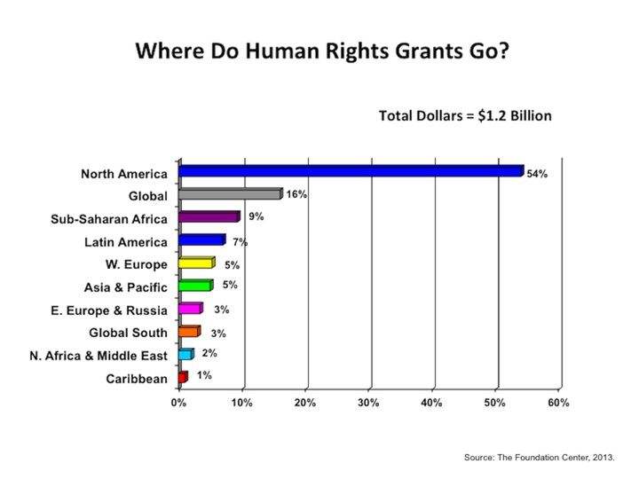

Slide 9
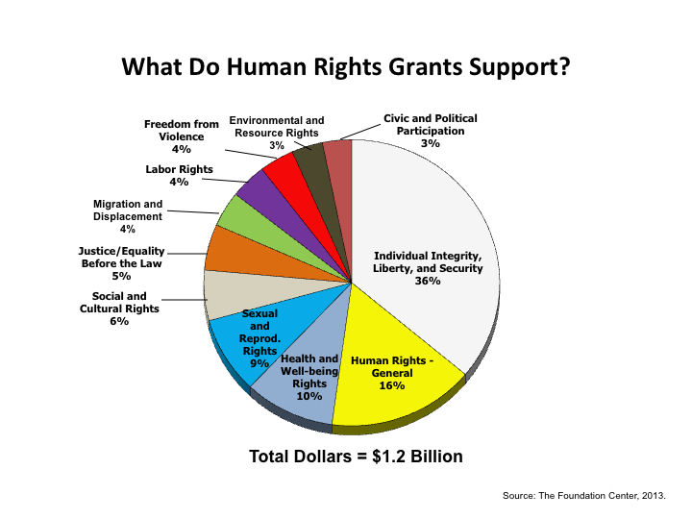

Slide 10
على الرغم من المعطيات التقنية /الاحصائية حول حجم الانفاق العالمي، الا أن الاتهامات تظل تطال كل من الولايات المتحدة والمملكة المتحدة، وهي الدول التي كان ينظر لها على أنها في طليعة المدافعين عن حقوق الإنسان.
كذلك هو التناقض وعدم التكافؤ الموجود اليوم في سجلات القوى الصاعدة – مثل تركيا، والهند، والصين والبرازيل، على سبيل المثال – يمثل تحديًا حقيقيًا لاستراتيجية تقوم على الإجماع الدولي كأساس لتأمين حقوق الإنسان على الصعيد العالمي.

Slide 11
ونحن على عتبة نظام جديد تروج له الحوكمة العالمية يبدو أنها في حاجة لاعادة انتاج نقاش مختلف حول حقوق الإنسان العالمية.

Slide 12
محاكمة النقاشات التقليدية حول حقوق الانسان
النقاش حول قضايا حقوق الإنسان كانت تهيمن عليه النخبة في أوروبا وأمريكا، ومع توسع المجتمع المدني العالمي، فأنه يتم إهمال العديد من الأصوات التي تستحق أن يسمع لها. فإن المجتمع المدني العالمي هو في الواقع ساحة تبقى فيها الاتصالات، والتمويل، والمعرفة الداخلية عناصر حاسمة. وحتى منظمات حقوق الإنسان الرائدة غير الحكومية مثل منظمة العفو الدولية وهيومن رايتس ووتش تختار من تبرز معاناته، وهذه الخيارات لا تخضع دائمًا لمبدأ الاستحقاق أو الحاجة.

Slide 13
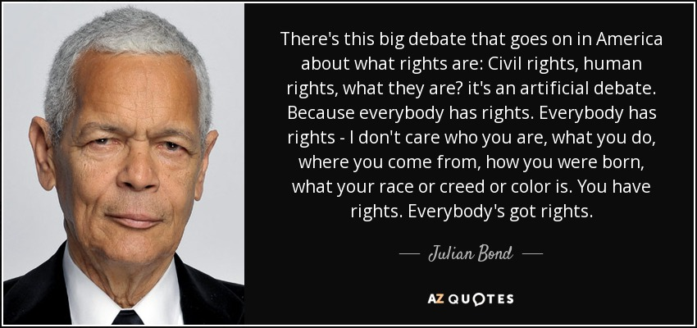

Slide 14
الحاجة لتوسيع النقاش حول حقوق الانسان ليشمل فواعل أخرى
على الرغم من أن حقوق الإنسان تمثل قيمة عالمية، إلا أن الجهود الدولية التي بذلت في الترويج لها أثبتت في كثير من الأحيان عدم فعاليتها. أحد الأسباب، أن المدافعين المحليين عنها يربطون الضغط من أجل حقوق الإنسان بالأشكال الأخرى من التدخل الغربي على سيادة الدول سواء كان من مقرات هيومن رايتس ووتش، أو الاتحاد الأوروبي، أو الأمم المتحدة، أو وزارة الخارجية الأمريكية – فجميعهم ذوو نوايا سيئة. ولذا فمع هذا التشويه، أصبحت الدعوة لحقوق الإنسان تواجه رد فعل عنيف ويتم التنفير منها حتى من هؤلاء الشركاء المحليين الذي قد يكونون متعاطفين معها.

Slide 15
أما العائق الثاني أمام توسيع نطاق حقوق الانسان فيتعلق بكون الترويج للحقوق الدولية يمكن أن يحل محل الحركات المدافعة عن الحقوق المحلية، وذلك من خلال تمويل المنظمات الدولية بدلاً من المنظمات المحلية. وهنا يجبرون الأخيرة على أداء أدوار ثانوية.

Slide 16
المنظمات غير الحكومية كطرف مشارك في النقاش حول حقوق الانسان

Slide 17
تقتضي الجهود الرامية إلى النهوض بحقوق الانسان تعاون عدد من الشركاء الاستراتيجيين على المستويين المحلي والدولي، ولذلك تلجأ "المنظمات غير الحكومية" إلى بناء شبكات محلية أو عالمية من أجل توسيع مجال عملها، من خلال إشراك فواعل جدد وتطوير شراكات فعالة بُغية حماية الأفراد من تهديدات الأمن الإنساني.
وتضم هذه الشبكات "المنظمات غير الحكومية" والوكالات المتخصصة التابعة للأمم المتحدة، التي تجمع بينها قيم وأهداف مشتركة، وبذلك تعمل على تبادل المعلومات فيما بينها وتسهيل عمل بعضها البعض

Slide 18
كما تجدر الإشارة إلى مساهمة المنظمات غير الحكومية في تحقيق المصالحة وبعث قيم التسامح بين الأطراف المختلفة في الدين، أو العرق، أو اللغة وهو ما جسدته منظمة World Visionالتي نفذّت مشاريع عديدة تعاملت مع تعزيز السلام من خلال اقامة علاقات مع المجتمعات المحلية وقادتها. فعلى سبيل المثال تواجدت هذه المنظمات غير الحكومية في كوسوفو منذ سنة 2000 وأسست "مجلس السلام والتسامح"CPT والذي تألف من 19 متطوع يمثّلون الأرثوذوكس، الكاثوليك، والمسلمين. وقد هدف هذا المجلس إلى بناء قيم الثقة والأمن، واقامة روابط التواصل بين المجموعات المختلفة من أجل تعزيز التماسك الاجتماعي.

Slide 19
تعترف منظمات المجتمع المدني غير الحكومية الرائدة في العالم بتحديات العولمة، وتحديات التغيرات الاقتصادية والديموغرافية، وتحديات القوى الناشئة، إذ تسعى لانتهاج استراتيجية جديدة أكثر عالمية، من خلال توظيف الشركاء الإقليميين.
وفي حالة منظمة العفو الدولية، فإنها تقوم حاليا هي الاخرى بتحويل بعض قواعد عملياتها من لندن إلى مدن في جنوب العالم- بعد ضغط من قبل منظمات غير حكومية أخرى- .
كما أن أنصار حقوق الإنسان مثل مؤسسة فورد- ممول وشريك في العملية- ، يسعون لتوظيف المنظمات غير الحكومية الإقليمية من ذوي المكانة الدولية.

Slide 20
القوى الناشئة كشريك في الحوار العالمي حول قضايا حقوق الانسان
لتقييم الموقف الذي تتخذه بعض الدول حديثة القوة اتجاه قضايا حقوق الإنسان. نتحدث هنا عن دول BRICS، والبعض الأخر المتحدثون كانوا منTIMBIs، وبعضهم من IBSA؛ هؤلاء وغيرهم من العديد من الاختصارات. وتشارك الجميع فكرة أن القوة العالمية أصبحت متنوعة على نحو متزايد، وأن الدول الغير غربية أصبحت تمارس المزيد من النفوذ، وأن هذا قد يحدث فرقًا في الطريقة التي تتطور بها، أو لا تتطور، حقوق الإنسان على مستوى العالم. إن نفاق الغرب، وتراجع نفوذه في مواجهة القوى الناشئة خاصة، يثير كلاهما تساؤلات خطيرة حول مستقبل حقوق الإنسان.

Slide 21
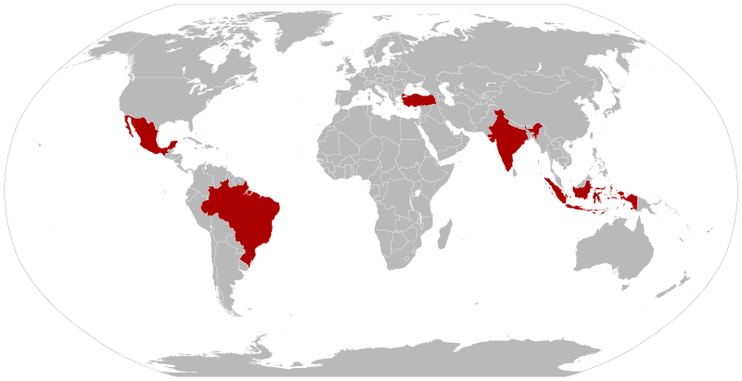
TIMBI

Slide 22

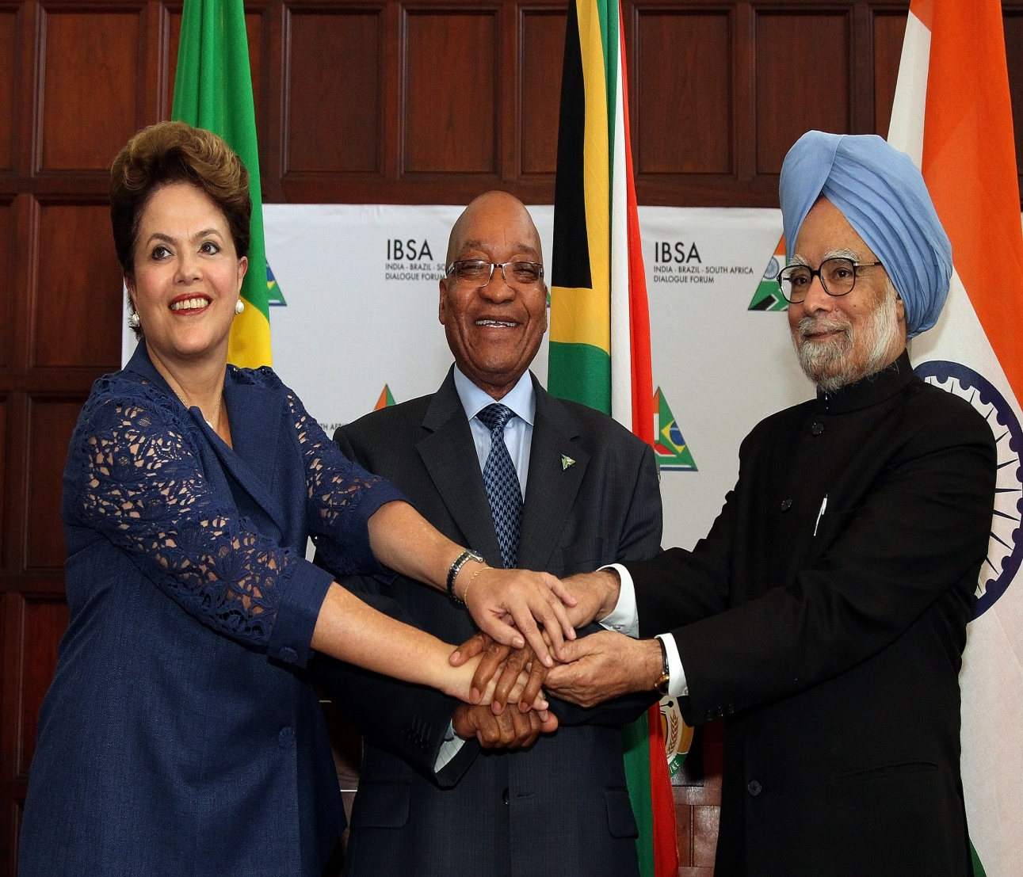

Slide 23
القوى الناشئة قد لا تكون شريكًا طبيعيًا في حركة الكفاح العالمية من أجل حقوق الإنسان الدولية، حيث أن هوياتهم السياسية، وسياساتهم الخارجية، قد تشكلت عبر مجموعة مختلفة من الظروف التاريخية. فالصين، والهند، وإندونيسيا، والبرازيل تتمسك جميعها بمفهوم السيادة ليس فقط كأداة للحماية، ولكن كقيمة أخلاقية تنافسية، تفوق ربما حتى حقوق الإنسان الفردية.
وعندما تقوم هذه القوى بالتعبير عن التزامها بحقوق الإنسان، فإنها غالبًا ما تعطي الحقوق الاقتصادية والاجتماعية الأولوية على الحقوق السياسية. وإذا كان النفاق يعد مشكلة فيما يتعلق بالولايات المتحدة وأوروبا، فإن هذه المشكلة قد تتضاعف عندما يتم السعي للترويج لحقوق الإنسان بالشراكة مع بلدان لديها جيوب داخلية عميقة من انتهاكات حقوق الإنسان، وعدم المساواة، والفقر.

Slide 24
في الآونة الأخيرة، قد لا يوجد من بين القوى الناشئة من كان نفاقه الرسمي أكثر وضوحًا من تركيا. زعماء تركيا يسعون لبلورة نهج "عثماني جديد" في سياسة تركيا الخارجية ومجال حقوق الإنسان، قائلين بأنهم سيقومون بالترويج لحقوق الإنسان على طريقتهم الخاصة الفريدة، وبما يتناسب مع ثقافتهم.

Slide 25
بعض القوى الناشئة لديها تشكك عميق بشأن مدى استصواب الترويج العالمي لحقوق الإنسان. فما هو رأي شعوبها؟

Slide 26
تاريخيًا، كانت حركة حقوق الإنسان الغربية عالمية في طموحاتها. وعلى النقيض، فإن حركات حقوق الإنسان في أمريكا اللاتينية وأوروبا الشرقية في السبعينيات والثمانينيات من القرن الماضي كانت (وربما بالضرورة) عازمة على النهوض بحقوق الإنسان في الداخل. فهل سيكون هناك جمهور خارج أوروبا وأمريكا الشمالية للترويج لحقوق الإنسان العالمية؟ وهل من المعقول أن تقوم الطبقة المتوسطة الصاعدة، أو نشطاء العدالة الاجتماعية، في البرازيل، والهند، والصين بدعم وتمويل والمطالبة بأن تشارك حكوماتهم في الترويج لحقوق الإنسان في بلدان ومناطق أخرى من العالم؟

Slide 27
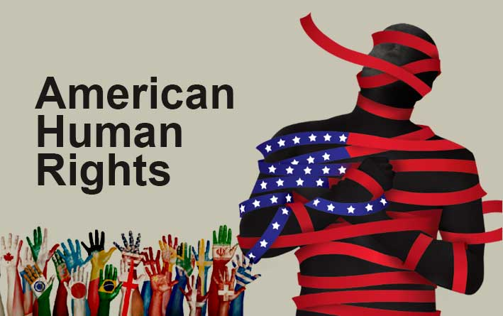

Slide 28
أحد موروثات الإمبريالية الغربية هو الإحساس بأن الدول الغربية، ومنظماتها غير حكومية، وجمهورها لهم حق – لا، عليهم واجب – الترويج لحقوق الإنسان على مستوى العالم. فيبدو طبيعيًا تمامًا للأمريكيين والأوروبيين بأن تقوم مجموعة يتواجد مقرها في نيويورك، وممولة من الطبقات الوسطى والعليا الأمريكية، بالانشغال بانتهاكات حقوق الإنسان في آسيا، وأفريقيا، والشرق الأوسط، وأمريكا اللاتينية.

Slide 29
فهل سيبدو الأمر بشكل مماثل "طبيعيًا" إذا ما قامت مجموعة برازيلية، أو هندية، أو صينية، مدعومة ربما من إحدى شركات النفط أو أصحاب الثروات الصناعية الجدد، بالتحقيق في انتهاكات حقوق الإنسان على مستوى العالم، بما في ذلك الولايات المتحدة؟

Slide 30
وإذا لم يكن الأمر كذلك، فما معنى قيام بعضهم بتطبيع التدخل العالمي بواسطة الغربيين، ومع ذلك يعتبر التدخل من قبل أمريكا اللاتينية في الولايات المتحدة وآسيا، أو من قبل الأفريقيين في أوروبا والشرق الأوسط شاذًا، أو لا مبرر له، أو غريبًا؟

Slide 31
القطاع الخاص كشريك في الحوار العالمي حول قضايا حقوق الانسان
كثير من الأموال التي تصرف على العمل المحلي في مجال حقوق الإنسان تأتي إما من مؤسسات غربية خاصة، مثل مؤسسة فورد أو مؤسسة المجتمع المفتوح، أو من المصادر الإنمائية الرسمية، مثل الوكالة الأمريكية للتنمية USAID أو برنامج الأمم المتحدة الإنمائي UNDP

Slide 32
شركة مايكروسوفت منذ 2017 دخلت في شراكة مع مكتب حقوق الإنسان التابع للأمم المتحدة لمدة خمس سنوات بمنحة قيمتها خمسة ملايين دولار. من أجل زيادة التوعية بشأن الدور الذي يمكن أن تلعبه الشركات ويجب أن تلعبه في الدفع باتجاه احترام حقوق الإنسان والتشجيع على المزيد من المسؤولية في إدارة الأعمال في أنحاء العالم. كما ستقوم مايكروسوفت مع المكتب بالمساعدة في دعم اعتماد وتنفيذ مبادئ الأمم المتحدة التوجيهية بشأن الأعمال التجارية وحقوق الإنسان على نطاق أوسع. وتؤمن مبادىء الأمم المتحدة التوجيهية معياراً عالمياً من أجل تفادي ومعالجة خطر التأثيرات السلبية على حقوق الإنسان المرتبطة بنشاط الأعمال.

Slide 33
إذا تستند هذه الشراكة الجديدة على فكرتين. تقوم الفكرة الأولى على الالتزام بضمان أن تلعب التكنولوجيا دوراً إيجابياً في المساعدة على تعزيز حقوق الإنسان وحمايتها. أما الفكرة الثانية، فهي الإقرار بضرورة أن يؤدي القطاع الخاص دوراً أكبر في المساعدة على دعم قضية حقوق الإنسان عالميا.

